Slide 1
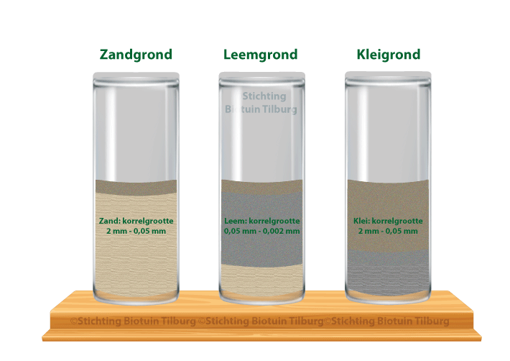
Bemesting; Bodem les 7-8 Zone.college

Slide 2
Terugblik
Bodem en bodemgebruik
Grond en haar ontstaanswijze
Ontstaan van het Nederlandse landschap
Herkennen van grondsoorten
Grond en zijn fracties
Bodemprofiel
Bodemlagen
Adsorptie
Zuur in de grond
Macroleven/microleven
Lucht
Ontwateren
Water

Slide 3
Stikstof, Fosfaat en Zware Metalen in de bodem

Slide 4
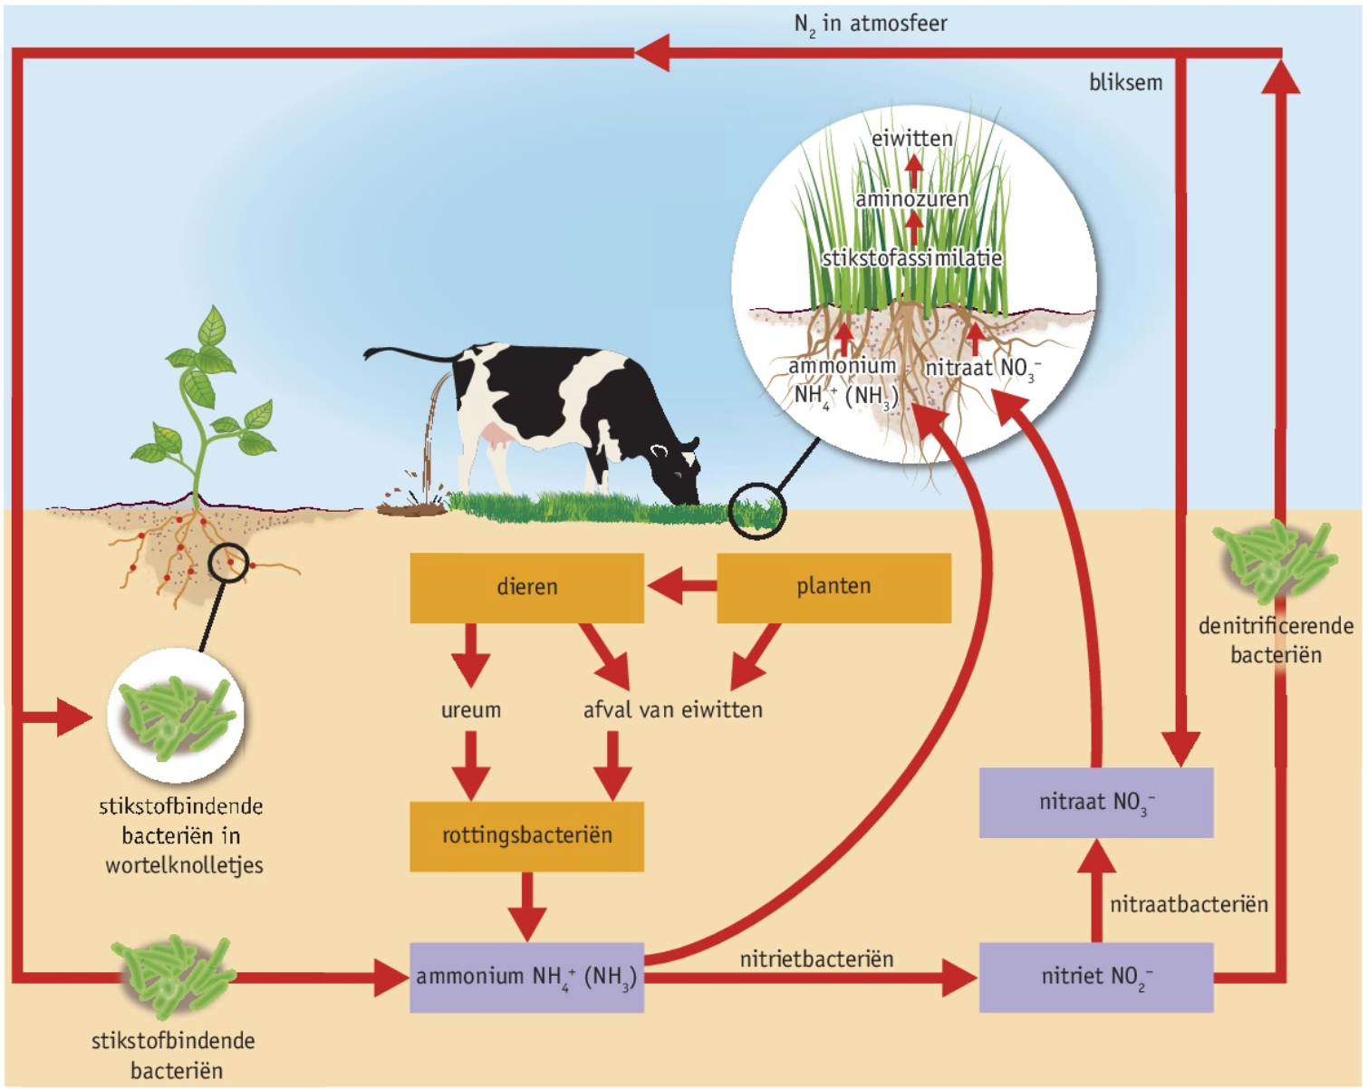
Nitraat en ammonium in de bodem

Slide 5
Nitraat en ammonium in de bodem
Planten nemen N vooral op in de vorm van nitraat. Deze stikstofvorm beweegt met het bodemvocht naar de wortels van de plant toe. N in de vorm van ammonium is in de bodem gebonden aan het klei-humus complex en daarmee nagenoeg onbeweeglijk. De wortel moet dan naar de N toe groeien.

Slide 6
Nitraat en ammonium in de bodem
Nitraat in de bodem
Nitraat in meststoffen zorgt voor een vlotte groei in het begin van het seizoen. Meststoffen zoals KAS bevatten 50% nitraatstikstof en 50% ammonium. Toepassing in het groeiseizoen geeft direct voldoende nitraat-N in de bodem. Daarmee is de groei optimaal te benutten.
Omdat nitraat kan uitspoelen, worden soms nitrificatieremmers geadviseerd. Nitrificatieremmers vertragen de omzetting van ammonium-N. Dit kan echter [1] ook de groei belemmeren. Bovendien verdient u bij normale toepassing vlak voor de start van het gewas de meerprijs niet terug.

Slide 7
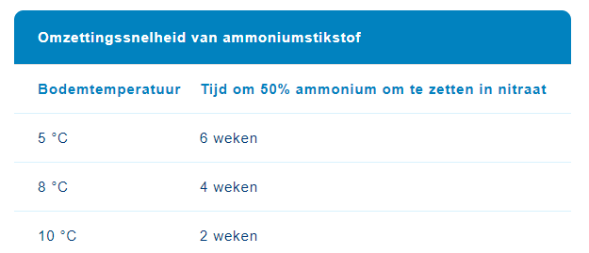
Nitraat en ammonium in de bodem
Omzetting ammonium
In mest komt alleen ammoniumstikstof voor. Deze wordt geleidelijk omgezet in nitraatstikstof (zie tabel). De omzetting van ammonium in nitraat is sterk afhankelijk van de bodemtemperatuur.

Slide 8
Nitraat en ammonium in de bodem
Maatregelen mestgebruik
Te veel mest in het water of op het land is niet goed voor het oppervlaktewater en het grondwater. Ook omdat er soms drinkwater van wordt gemaakt. Boeren moeten zich daarom aan regels houden als ze mest gebruiken.
Bescherming waterkwaliteit
Het mestbeleid in Nederland is afgeleid van de voorschriften in de Europese nitraatrichtlijn. Deze moet voorkomen dat stoffen uit mest het grond- en oppervlaktewater vervuilen. Het gaat dan om de stoffen fosfaat en stikstof. In de nitraatrichtlijn staat wat EU-landen moeten doen om vervuiling via mest tegen te gaan. Zo verbeteren de EU-landen hun waterkwaliteit.

Slide 9
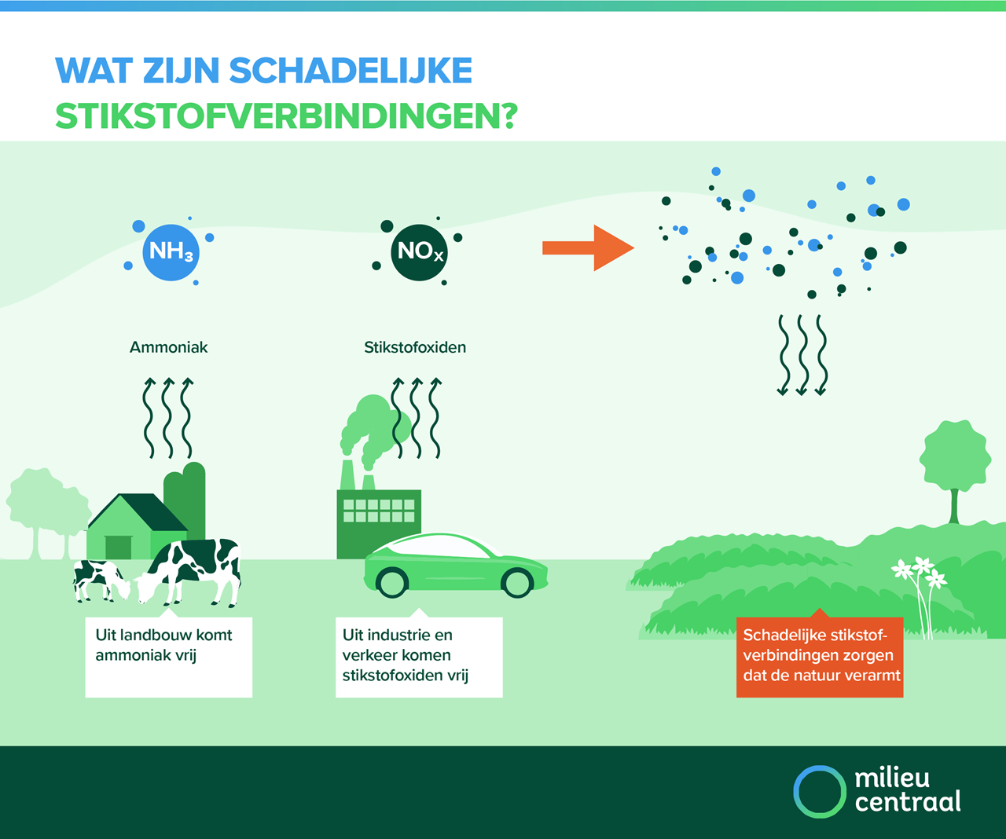
Nitraat en ammonium in de bodem
Stikstofoxiden (NOx) en ammoniak (NH3) zijn schadelijk voor de natuur als er te veel van in de lucht, bodem of water terecht komt. Planten als bramen, brandnetels en gras gaan er harder door groeien en overwoekeren andere planten. Daardoor verdwijnen ook insecten, vlinders en vogels.

Slide 10
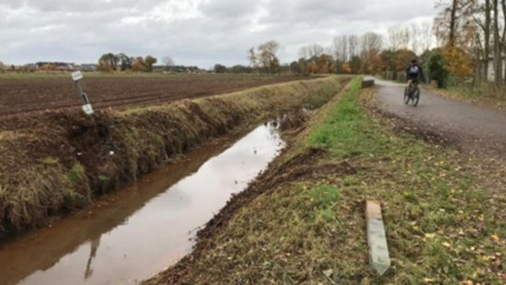
Nitraat en ammonium in de bodem
Nitraatvervuiling

Slide 11
Nitraat en ammonium in de bodem

Slide 12
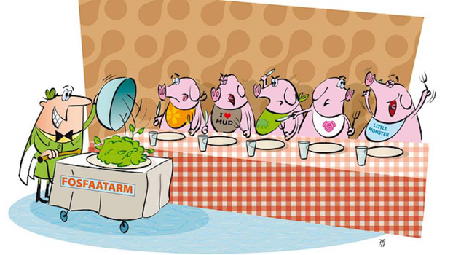
Fosfaat

Slide 13
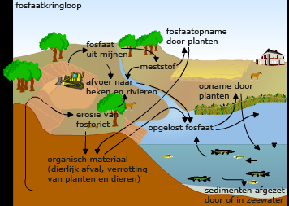
Fosfaat
Bemesting door land- en tuinbouw is een belangrijke bron van fosforaanrijking. Bij grote hoeveelheden fosfaten, binden niet alle fosfaatdeeltjes aan de bodem en kunnen ze op die manier doorsijpelen naar het grondwater.

Slide 14
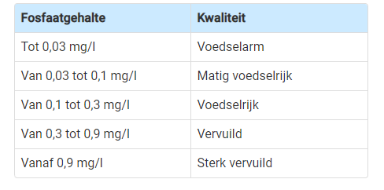
Fosfaat
Fosfaten op zich zijn niet schadelijk, maar grote concentraties aan fosfaten (en ook nitraten) zijn echter een belangrijke bron van voedselverrijking of eutrofiëring. Dit leidt tot buitensporige groei van algen (algenbloei) met als gevolgen: sterke schommelingen in het zuurstofgehalte van het water, vissterfte en het optreden van rottingsprocessen. Hoge concentraties aan fosfaten wijzen dan ook vaak op vervuiling.

Slide 15
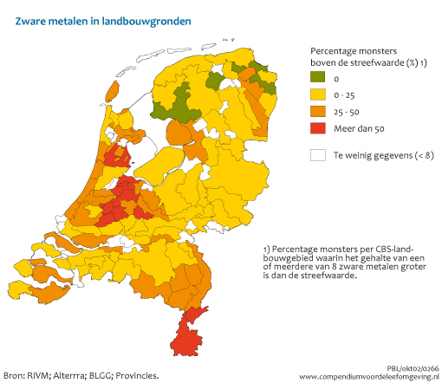
Zware metalen in de bodem
Zware metalen
Zware metalen komen in de natuur voor, ze hebben dan een dichtheid groter dan 6 g/cm3. De soorten die het meest voorkomen in de natuur zijn; kwik, lood, cadmium, chroom, koper, arseen, nikkel, kobalt en magnesium. De meest toxische van deze stoffen zijn lood, cadmium en kwik.
Voorkomen en gebruik
Zware metalen komen voor in water, lucht en bodem. Net als alle andere mineralen, komen zware metalen ook voor in gesteente, als natuurlijke reserves. Deze worden gevormd door exploitatie van bodemlagen, erosie, wateronttrekking of vulkaanuitbarstingen.

Slide 16
Zware metalen in de bodem
Sommige zware metalen worden ook in de landbouw toegepast, bijvoorbeeld cadmium als bestanddeel van varkensvoeder (dit is nu echter verboden), en koperzout als bestanddeel van pesticiden. Ten slotte zijn zware metalen vaak het essentiële bestanddeel van biociden.
Verontreiniging van de bodem met zware metalen is een ernstige zaak, omdat reiniging vaak een moeilijk en kostbaar proces is. Bovendien kunnen de metalen uitlogen naar het grondwater, en daardoor ook in oppervlaktewater terechtkomen. Vervolgens kunnen verontreinigingen zich enorm snel verspreiden.

Slide 17
Zware metalen in de bodem
De rol van planten
Het reinigen van een met zware metalen verontreinigde bodem is vaak erg duur. Het gebruik van planten voor zogenaamde phytoremediatie biedt perspectieven. Dit is een milieuvriendelijke, recreationeel verantwoorde reinigingstechniek, die volledig is gebaseerd op zonne-energie. De mogelijkheden voor toepassing van phytoremediatie zijn erg afhankelijk van de milieuomstandigheden op een site. De techniek kan alleen worden gebruikt voor bodems met een lichte tot matige verontreiniging.

Slide 18
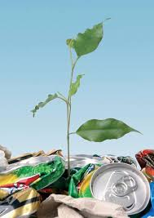
Zware metalen in de bodem
Voor de reiniging gebruikt men planten die vrij grote hoeveelheden zware metalen kunnen opnemen, zonder dat een toxisch effect optreedt. Na de opname van metalen worden de planten geoogst, en vervolgens verbrand (<10% zware metalen in de as) of gestort. Het proces kan worden herhaald tot de concentraties zware metalen gedaald zijn tot wettelijk aanvaardbare niveaus. Phytoremediatie wordt nu al gebruikt voor koper, nikkel en zink verontreinigingen, en planten die chroom of lood opnemen worden nog onderzocht.

Slide 19
Aan de slag
Lees de tekst en maak de opdrachten van les 7

